Slide 1
ECID&CarrierID介绍和使用规范
TCTNB 2018-11-06

Slide 2
目 录
一、 ECID介绍和定义
二、 ECID接口定义
三、 ECID使用场景
四、 ECID场景示例
五、 CarrierID介绍
六、 CarrierID使用场景
七、 Config 机制介绍（MCC+MNC）

Slide 3
二、 ECID接口定义
FW SDK部分定义实现TctEcid.java类，针对C、C++代码建议同步实现native部分类似接口类TctEcid.cpp （需要看FW这边是否能够支持）
1. TctEcid定义： ECID只能通过此类获取，禁止其他方式获取ECID值
2.TctEcid提供如下公共静态值及接口：
fullEcid：当前设备Full Ecid值
vendorType ：当前设备Vendor Type值
region ：当前设备Region Name值
plmnNumeric：当前设备MCC+MNC
ecidMcc：当前设备Mcc值
isCTCCEcid(): 是否是CTCC 设备
isVZWEcid():是否是VZW设备
……

Slide 4
三、ECID使用场景
ECID可使用场景，如果出现如下场景，可以考虑使用ECID控制功能实现（此外能用原生config overlay机制的，禁止使用ECID）：
无Context上下文代码部分功能控制需求：只能是C/C++代码和FW部分无法获取Context代码，比如CameraService.cpp控制拍照声音需求
区域统一相关的需求：指定区域出货设备才能支持的功能，不能根据插入SIM卡再判断的需求：比如HAC需求
国家相对应需求：只能按照出货设备相应国家才能配置的功能，不能根据插入SIM卡再判断的需求：比如默认Local设置
国家渠道运营商相关需求：只能是和国家渠道运营商三者结合强相关的需求，不能根据插入SIM卡再判断的需求，比如SIB & Legal Files & E-label
SIM卡或网络无关的运营商需求：比如Settings数据库默认值配置
Stock Special Config ：运营商同SIM卡不同设备的特殊需求，比如ATT针对Stock和非Stock的不同VOLTE需求
默认预置功能： 必须是同设备出货地区或运营商强相关的，比如Client ID，Preload App ，Sim Lock，开关机动画
Requirement of TOP Tier：必须运营商单独的特殊需求，并且是和其他需求有冲突的情况，比如ATT，VZW等Stock需求

Slide 5
四、ECID场景示例：无Context上下文代码部分功能控制需求
主要场景是c/c++代码控制，以及部分无上下文java代码：
举例：日本出货手机必须强制开启拍照音
不支持native接口：
先按照MCC找出ECID数据库中所有日本的ECID
property_get("ro.ecid", force_sound_ecid, 0);
ecid = (uint32_t)atoi(force_sound_ecid);
if (ecid == ECID1|| ecid == ECID2 || ecid == ECID3) {
mp->setAudioStreamType(AUDIO_STREAM_ENFORCED_AUDIBLE);
}

Slide 6
四、ECID场景示例：区域统一相关的需求
举例：HAC功能，北美地区需要，其他区域不需要：
1.通过区域区分代码：
int region= TctEcid.region ;
if (region == NA_REGION) {
needToRemoveHac = false;
}
2. 直接通过ECID区分代码：
a.定义hac_retain_region_ecid：将需要HAC的所有ECID组成数组
b.
int ecid = TctEcid.fullEcid;
int[] needRetain = getResources().getIntArray(R.array.hac_retain_region_ecid);
for (int i = 0; i < needRetain.length; i++) {
if (ecid == needRetain[i]) {
needToRemoveHac = false;
}
}

Slide 7
四、ECID场景示例：国家对应需求
举例：设置默认语言
1.定义一个locale_map
这个map包含所有MCC以及对应的默认语言，比如：
public static final HashMap<String, String> locale_map = new HashMap() {{
put(“460", " zh_Hans_CN");
}
2. 获取ecid对应国家，然后匹配locale_map设置语言：
String ecidMcc = String.valueOf( TctEcid.ecidMcc);
String language_country = locale_map.get(ecidMcc);
setLocaleNow(language_country ); //后续解析language_country转化成对应Locale对象后设置语言

Slide 8
四、ECID场景示例：国家渠道运营商相关需求
举例： SIB & Legal Files & E-label 定制，以SIB文件显示机制举例
1.需要定义sib文件，以黑莓项目为例，这部分关机是选择”fcc”：
<index model="BBF1006" oem="india" auth="fcc" ram="4" rom="64">bbf1006_india_fcc_4.xml</index>
2. 通用的通过PLMN选择auth ：
int plmn= TctEcid. plmnNumeric ;
String auth = (plmn == PLMN1 || ecid == PLMN2 || ecid == PLMN3) ? "ce“ : "fcc";
3. 特殊的通过Model Name + FullEcid选择auth
int ecid = TctEcid. fullEcid;
if ("BBB1005".equals(model) && ecid == 10009) {
auth = "es";
}

Slide 9
四、ECID场景示例： SIM卡或网络无关的运营商需求
举例： Settings数据库默认值配置
从ECID表中找出所有需要此功能的ECID：
获取并匹配所有ECID
int ecid = TctEcid. fullEcid;
if (ecid == ECID1 || ecid == ECID2 || ecid == ECID3) {
secureSettings.insertSettingLocked(Settings.Secure.DOUBLE_TAP_TO_WAKE,
getContext().getResources().getBoolean(R.bool.def_double_tap_to_wake) ? "0" : "1", null, true, SettingsState.SYSTEM_PACKAGE_NAME);
}

Slide 10
四、ECID 场景示例： Stock Special Config
举例：比如ATT要求Stock打开VOLTE，非Stock关闭VOLTE
1.利用CarrierConfig机制，添加Ecid判断
类似原生ICCID值，添加ECID值
case "iccid":
result = result && matchOnIccid(value, id);
break;
case "ecid":
String ecid = String.valueOf(TctEcid.fullEcid);
result = result && value.equals(ecid );
2. 在ATT 的config文件（ carrier_config_31070.xml ）中，添加如下配置：
<carrier_config ecid=“具体的ATT STOCK ECID值">
<boolean name="carrier_volte_available_bool" value="true" />
</carrier_config>

Slide 11
四、ECID场景示例：默认预置功能
举例： Client ID，Preload App ，Sim Lock
这三部分功能，会由新设计方式替代
Client ID回在运行时通过不同ECID设置不同的Client ID系统属性值
Preload App 和 Sim Lock 都回预先通过DCM配置，然后编译打包时，通过不同ECID进行打包，由后续DCM机制介绍使用方式

Slide 12
四、ECID场景示例：默认预置功能
举例：开关机动画定制，比如Sprint需要特殊的开关机动画
以不支持Native接口TctEcid.cpp为例：
property_get("ro.ecid", sprint_val_ecid, NULL );
ecid = (uint32_t)atoi(sprint_val_ecid);
if (ecid == CARRIER_ID_SPRINT) {
bSprintId = 1;
}
if (bSprintId == 1) {
if (checkBootState()) {
sprintf(anin_code, "/oem/media/544/bootanimation-%d.zip", numeric);
BOOTANIMATION_NAME = anin_code;
return BOOTANIMATION_NAME;
}
}

Slide 13
四、ECID场景示例：Requirement of TOP Tier
举例：ATT, VZW, CTCC等运营商特殊需求
本次以CTCC需求举例：CTCC要求不显示软件版本号
1.所有涉及到特殊需求控制的地方都需要通过ECID方式控制，这类需求运营商相对固定，且相关需求种类多，涉及到模块也多，所以建议通过统一公共接口来做判断。
2. 可以在TctEcid中定义公共接口:
public boolean isCTCCEcid() {
int ecid = fullEcid;
return (ecid == CTCCECID)
}
3. 在SoftwareVersionPreferenceController.java中做如下处理：
public boolean isAvailable() {
return TctEcid.isCTCCEcid()
}

Slide 14
五、CarrierID介绍
CarrierID 属于SIM卡相关值，主要针对运营商设计，将某类运营商在相同国家下的全部MCC，MNC固定到相应的ECID值中，以此值作为CarrilerID提供某些需求进行定制。
CarrierID 是根据MCCMNC/GID/IMSI Range/SPN/IMEI 等字段将sim卡映射到指定的ID值。
目前根据已有的运营商配置结合谷歌和黑莓项目的经验，统计了大约2000多个Operator .
例如：mccmnc 310260 的sim卡，如果gid是354D 就会映射到2083 operator，对应的country code 就是us

Slide 15
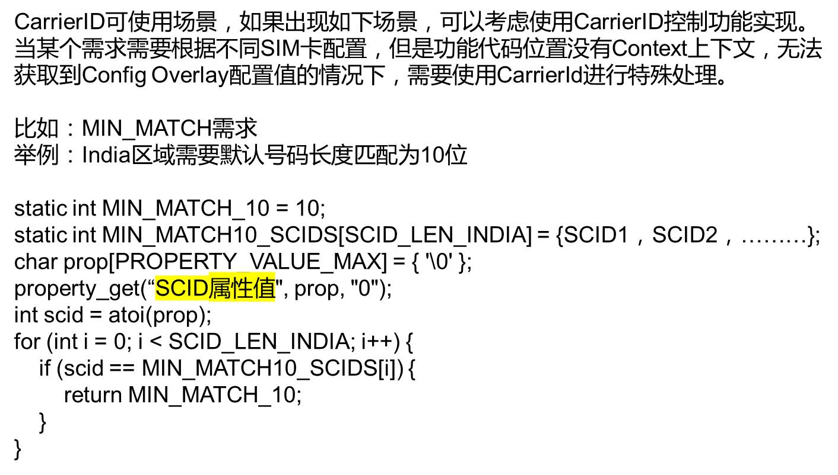
六、 CarrierID 使用场景

Slide 16
七、 Config 机制介绍（MCC+MNC）
Config机制指Android原生的定制机制，主要分为两种，都是根据用户所插入SIM卡的MCC+MNC值做不同的配置：
在资源包res/values中的config文件中添加配置值，然后代码通过正常资源调用来控制相应功能。并通过device/tct 的overlay 功能，通过利用原生的 values机制做overlay处理。比如：values-mcc460-mnc00中重新配置config中的配置值来保证这个功能在移动卡插入后开启。
利用CarrierConfigManager机制，通过配置不同的carrierconfig文件来实现不同运营商的需求配置。可以利用原生CarrierConfigManager写好的各种配置（已满足大部分需求），也可以新加自定义的配置值。

Slide 17
七、 Config 机制介绍（MCC+MNC）
举例：VOLTE开关
1. CarrierConfigManager 中定义：
public static final String KEY_CARRIER_VOLTE_AVAILABLE_BOOL = "carrier_volte_available_bool";
2.初始化：
sDefaults.putBoolean(KEY_CARRIER_VOLTE_AVAILABLE_BOOL, false);
3. 中国移动开启VOLTE需要配置
carrier_config_46000.xml，carrier_config_46007.xml，carrier_config_46008.xml
<carrier_config>
<boolean name="carrier_volte_available_bool" value="true" />
</carrier_config>
4. 代码使用
Boolean isVolteEnableByPlatform = getBooleanCarrierConfig(CarrierConfigManager.KEY_CARRIER_VOLTE_AVAILABLE_BOOL)

Slide 18
谢 谢
TCL集团股份有限公司
www.tcl.com
@TCL创意感动生活

